Slide 1
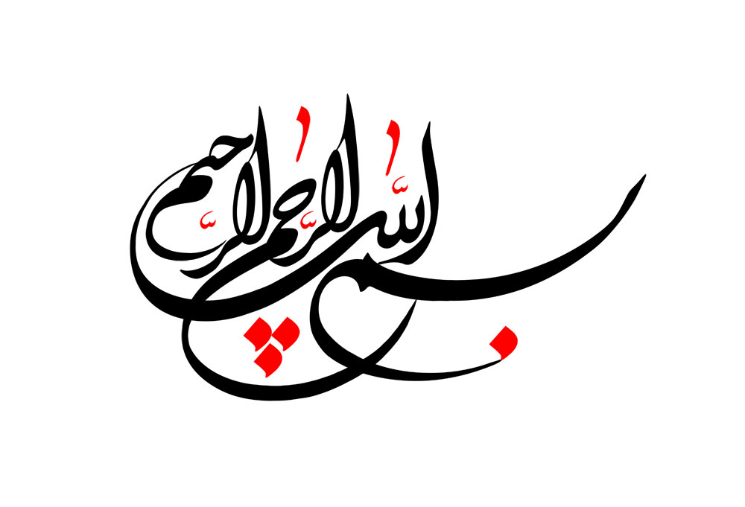

Slide 2
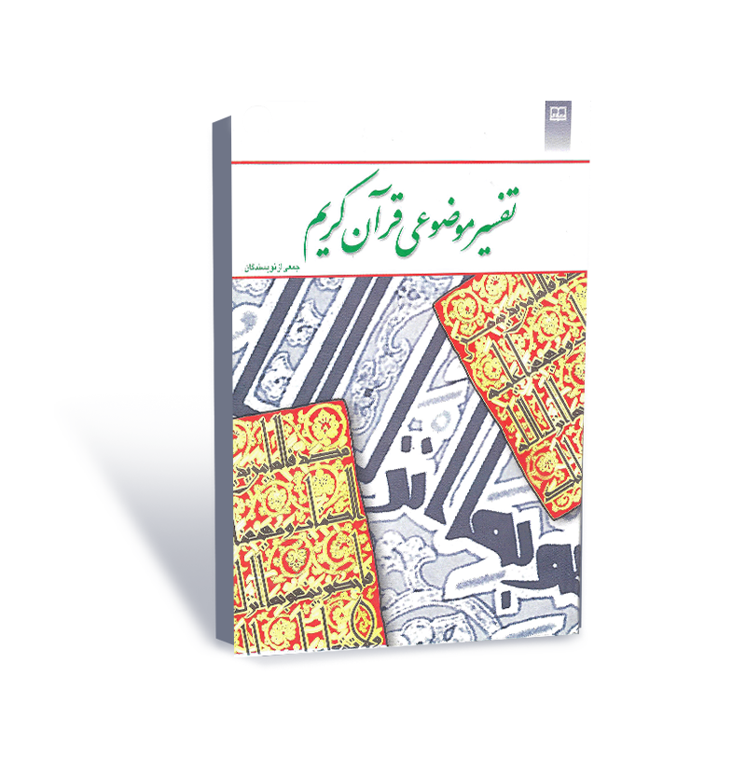
تالیف توسط:
عبدالکریم بهجت‌پور
محمدعلی رضایی اصفهانی
ابراهیم کلانتری
علی نصیری
کتاب تفسیر موضوعی قرآن
ناشر: دفتر نشر معارف

Slide 3
فصل 2
جهان های دیگر
فلسفه ، عرفان و ادیان ، هستی را به جهان های گوناگونی تقسیم کرده اند که در این میان جهان مادی (یا طبیعت و عالم مُلک) و به اصطلاح حکما « ناسوت » تنها یکی از این عوالم است .
این جهان با حواس ظاهری قبل درک است و از همین روی در اصطلاح اسلامی از آن به عوالم « شهود » تعبیر می شود .

Slide 4
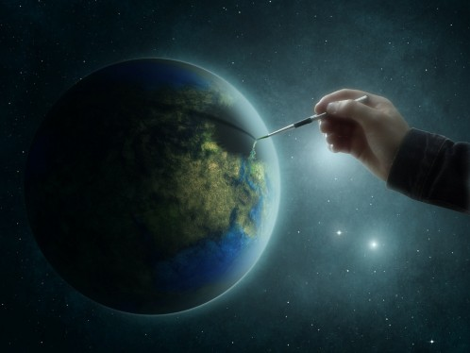
جهان های دیگر
جهان های دیگری که با قوای روحی و عقلانی انسان و یا گزارش وحی شناخته می شوند در حوزه درک حواس ظاهری و ملموس ما نیستند و از این رو به جهان غیب تعبیر می گردند.
جهان غیب شامل عوامل گوناگونی چون « لاهوت ، مجردات ، ملکوت ، برزخ و قیامت » است .
انبیاء و وحی های الهی راهنمایان جهان غیب اند . آنان میان مردم و غیب رابطه برقرار کرده اند و حلقه اتصال میان مردم و غیب شده و آنان را به مددهای غیبی و عنایت های خاص غیبی و عنایت های خاص غیبی در شرایط خاص مؤمن نموده اند.

Slide 5
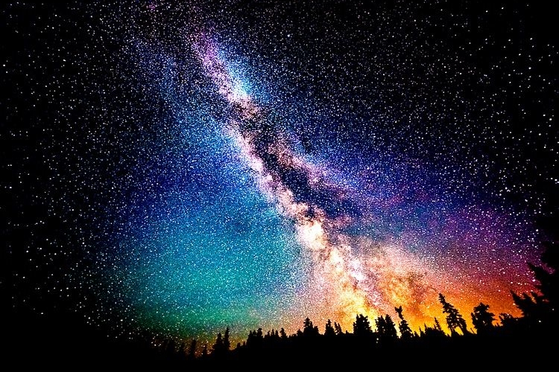
1.عالم لاهوت
ذات واجب الوجود ، ذات پرودگار به تنهائی خود عالمی است و از سوئی عظیم ترین عوالم نیز هست ، زیرا ذات حق محیط بر همه عوالم پائین تر است و ذره ای از وجود از احاطه قیومی او بیرون نیست .

Slide 6
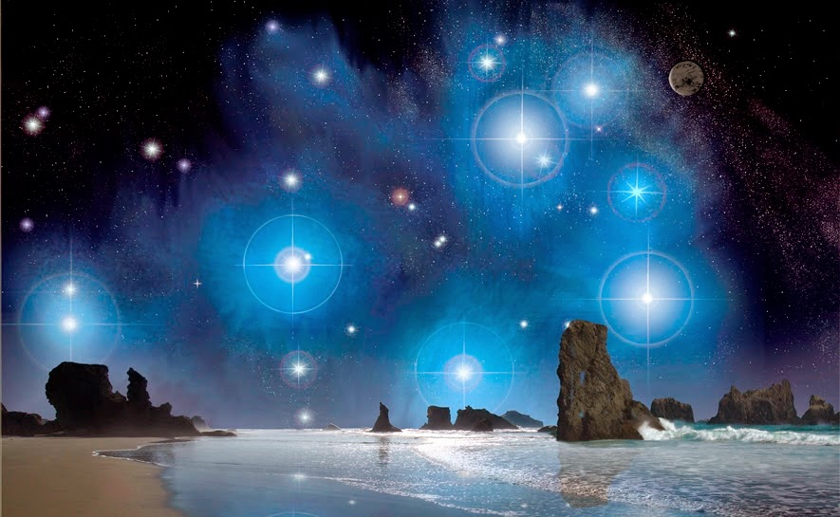
ارزش یقین به عالم لاهوت
یقین ، گران بهاترین نعمتی است که خداوند به بندگان عنایت می کند . بسیاری از معارف دینی و غیر آن از این رو که به مرتبه یقین و باور کامل نمی رسند ، باعث می گردد که انسان به اعمال مغایر با اعتقادات و باورهای خود دست یازد .
از مهم ترین آثار یقین به عالم لاهوت ، بزرگ شدن خدا و کوچک شدن دیگران در دل است .
wwww.razclick.ir
آموزش های تجاری مخصوص بازار کار

Slide 7
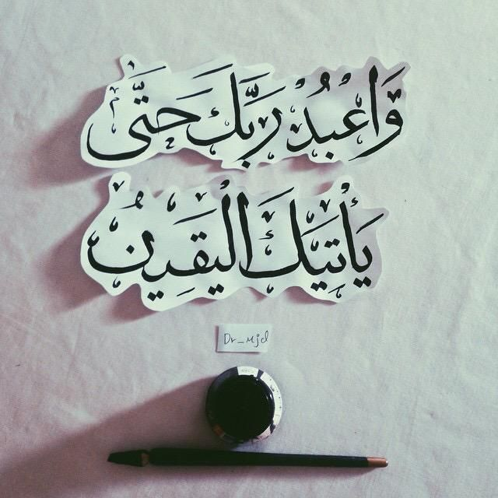
عبادت ، راه تحصیل یقین
واعبد ربّک حتی یأتیک الیقین ( حجر، آیه 99)
این آیه بیانگر رمز و راز تمامی عبادات است . رسیدن به مرحله یقین ثمره عبادت است و در پرتو آن ، به اینکه جهان مبدأ و معاد و مسیری دارد ،اعتقادی راسخ یافته ، از تردید و دودلی ها رها می گردیم و بدین رو سرنوشتمان به نیکی رقم می خورد .
wwww.razclick.ir
آموزش های تجاری مخصوص بازار کار

Slide 8
عبادت ، راه تحصیل یقین
آیا با رسیدن به مرتبه یقین ، وظیفه عبادت و پرستش از دوش سالک برداشته می شود ؟
1.پیامبر اکرم (ص) که مخاطب این آیه است با اینکه بالاترین درجه بصیرت را دارا بوده ، تا واپسین لحظات عمر خود را به عبادت پرداخت و حتی اندکی سستی نکرد .علی (ع) نیز آن چنان در عبادت راسخ ماند که جام شهادت را در محراب عبادت سرکشید .
2. انسان عابدی با تکیه بر عبادت به مرتبه یقین می رسد ، یا در آن مرتبه باقی می ماند و یا برای کسب مراتبِ بالاترِ یقین می کوشد . از این رو عبادت موجب سقوط او از مرتبه یقین خواهد بود .
3.مراتبی از یقین تنها پس از مرگ حاصل می شود ؛ آن هنگام که با فرا رسیدن اجل پرده ها کنار رفته و حقایق ایمان وکفر آشنا می گردد .
wwww.razclick.ir
آموزش های تجاری مخصوص بازار کار

Slide 9
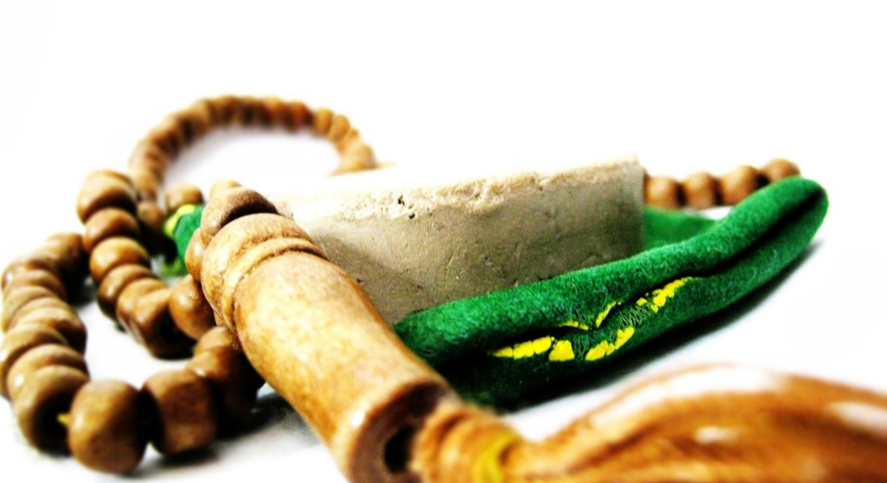
عبادت ، راه تحصیل یقین
در معنای آیه 99 سوره حجر آمده است که :« ای پیامبر ! تو بر عبودیت خود ادامه بده و همچنان بر اطاعت و اجتناب از معصیت صبر کن و همچنان آنچه کافران می گویند ، تحمل کن تا اجلت فرا رسد و به عالم یقین انتقال یابی و مشاهده کنی که خدا با آنان چه می کند .»
عبادت هر چه بیشتر و عمیق تر باشد ، سرعت انتقال یقین بیشتر خواد بود ؛ البته مشروط بر آنکه عابد به باطن عبادات اسلامی رسیده باشد . بنابراین مجموع عبادات اعم از واجب ، مستحب ، ترک حرام و مکروهات – هر کدام در ظهور مراتبی از یقین مؤثر است .
wwww.razclick.ir
آموزش های تجاری مخصوص بازار کار

Slide 10
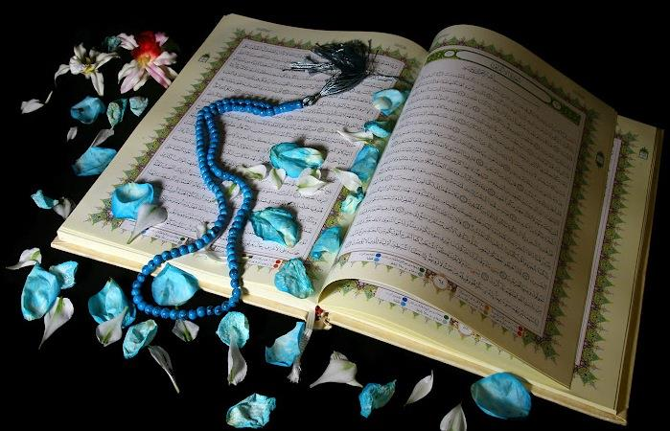
2.عالم ملکوت
یکی دیگر از عوالم هستی ، ملکوت است . این عالم بالاتر از عالم مُلک و طبیعت و پائین تر از عالم فرشتگان و عقول مجرده محض است . فلاسفه می گویند : این عالم از قوه ، حرکت ، زمان و مکان مجرد است ، اما از ابعاد مجرد نیست . بنابراین عالم ملکوت جسمانی است ، اما مادی نیست .
wwww.razclick.ir
آموزش های تجاری مخصوص بازار کار

Slide 11
رابطه دیدن ملکوت با پدیده یقین
در معنی آیه 79 سوره انعام نیز چنین آمده است :
گفت : « ای قوم من ، من از آنچه « برای خدا» شریک می سازید بیزارم .» من از روی اخلاص ،پاکدلانه روی خود را به سوی کسی گردانیدم که آسمانها و زمین را پدید آورده است ؛ و من از مشرکان نیستم .
از این آیه برمی آید که نشان دادن آیات ، توفیق الهی است تا انسان های شایسته به مرحله یقین برسند .

Slide 12
3.عالم برزخ
برزخ به معنی چیزی است که در میان دو شیء حایل شود .
منظور از برزخ جهانی است که میان دنیا و آخرت قرار دارد . توضیح اینکه، وقتی روح از بدن جدا می شود ، پیش از آنکه بار دیگر در قیامت به بدن اصلی بازگردد ، در عالمی که میان این دو عالم است و برزخ نامیده می شود ، قرار خواهد گرفت .

Slide 13
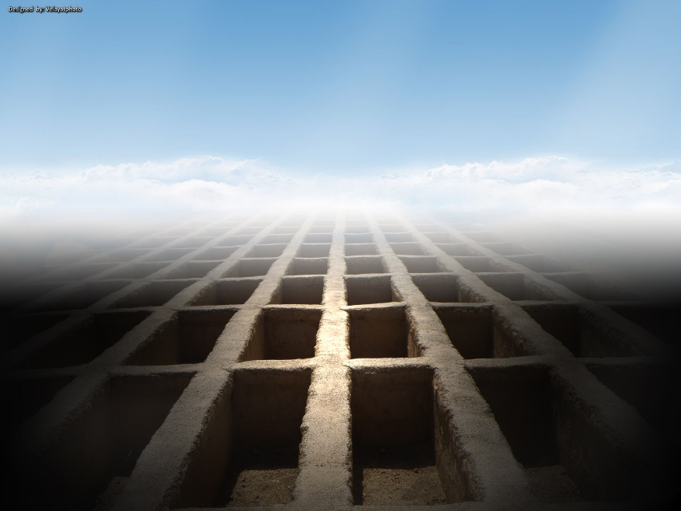
برزخ ، مرگ تا بعثت
مراد از برزخ عالم قبر یا عالم مثال است ؛ عالمی که مردم در آن بعد از مرگ زندگی می کنند تا قیامت فرا رسد .
امام سجاد (ع) فرمود : قبر یا باغی از بهشت و یا کوره ای از کوره های آتش جهنم است .
در این عالم که طبق برخی روایات ارواح بهشتیان در « وادی السلام » اند و ارواح کافران در وادی برهوت فرصت شفاعت وجود ندارد و برخی مؤمنان به دلیل اعمال بد خود آنقدر در بند می مانند تا پاکیزه شوند و یا در روز قیامت به شفاعت پیامبر و اوصیای او نایل شوند .

Slide 14
4.عالم قیامت
از دیگر عواملی که بخشی از غیب شمرده شده . قیامت است . ایمان به این عالم که از اصول مسلمانی است . پساز اصل توحید مهم ترین اصلی است که قرآن از آن یاد کرده
در برخی آیات برای امکان معاداز راه آفرینش نخستین ، قدرت مطلقه خداوند ، حیات زمین ، تطورات جنین و رستاخیز در جهان انرژی ها اقامه دلیل شده و نمونه هایی عینی و تاریخی از معاد نیز ذکر شده است .
قرآن با هفت برهان فطرت ، حکمت ، عدالت ، هدف و حرکت ، رحمت ، وحدت و بقاء روح وقوع قطعی معاد را به اثبات رسانده است .

Slide 15
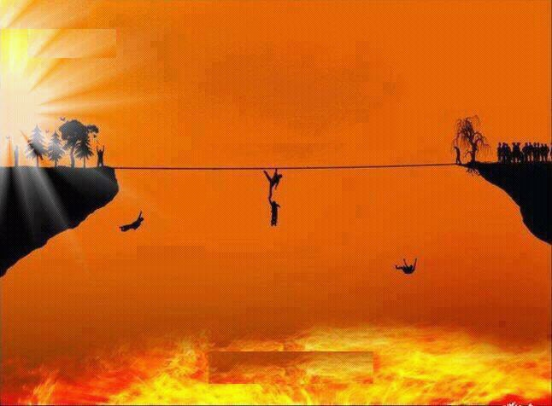
آثار زیانبار انکار جهان آخرت
1.زینت اعمال و کوری باطن
2.عدم فهم عمیق و بی علاقگی به شنیدن معارف قرآن.
3.غوطه ور شدن در گناهان.
دو پیامد مهم تکذیب مسئولیت و نظام جزا و پاداش در قیامت را ارتکاب دو عمل غیر انسانی می داند ؛ یکی راندن خشن و تند یتیمان و بی سرپرستان از گرد خود است و دوم ترغیب نکردن دیگران به سیر نمودن مسکینان.
کم فروشی در روابط اقتصادی از دیگر آثار ایمان نداشتن به قیامت است .

Slide 16
برخی از تأثیرات یادآوری خانه آخرت
1ـ دستیابی به مقام اخلاص
یاد دائمی خانه آخرت موجب می شود انسان به مقام اخلاص برسد و اخلاص نیز سبب می گردد در راه انجام وظایف الهی ، قدرتمند ، استوار و صاحب بصیرت شوند .
2ـ استقامت و انجام عمل صالح

